Slide 1
ALLMØTE - Polentur
16.06.2024​​

Slide 2
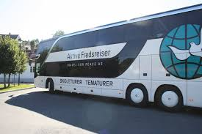
Velkommen
Komiteens 1. møte var i 02.03.2023
Vi samarbeider stor sett via chat-messenger
Det ble opprettet en facebookgruppe: https://www.facebook.com/groups/1283847112203721
En nettside: https://dolerud.net/?fbclid=IwZXh0bgNhZW0CMTEAAR3VSmp9cRnVY0uDMnTCV9UfSQtG13QFTuZSlwZMteTyJristlteZZhSwrw_aem_ZmFrZWR1bW15MTZieXRlcw
Mailliste har også blitt brukt i kommunikasjon oss i mellom og med dere
Oppgaver og rollefordeling:
Leder: Maria og Leandro
Økonomi: Erling
Dugnad: Jane, Ina og Heidi
Romfordeling: Laila og Hilde
Diverse: Linda og Vegard

Slide 3
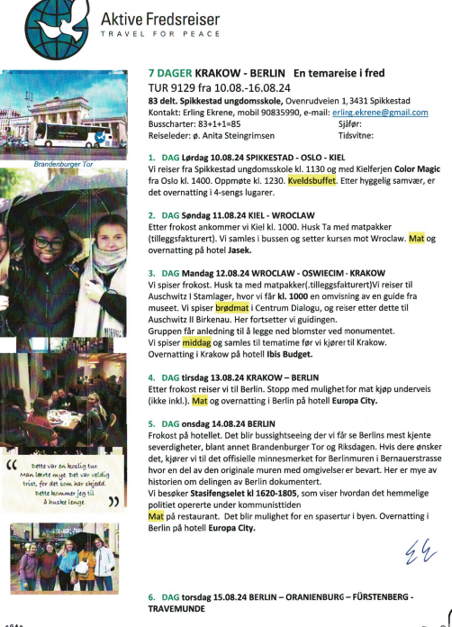
Kontrakt

Slide 4
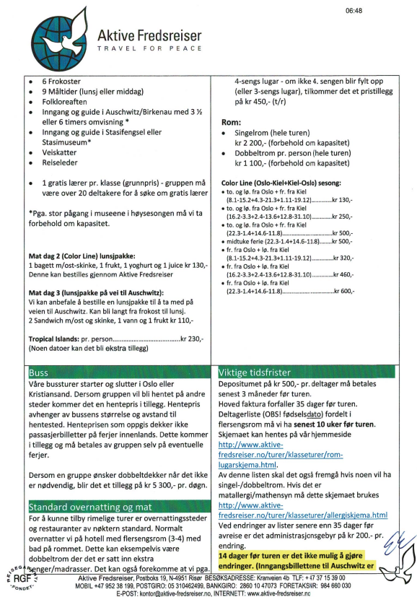

Slide 5
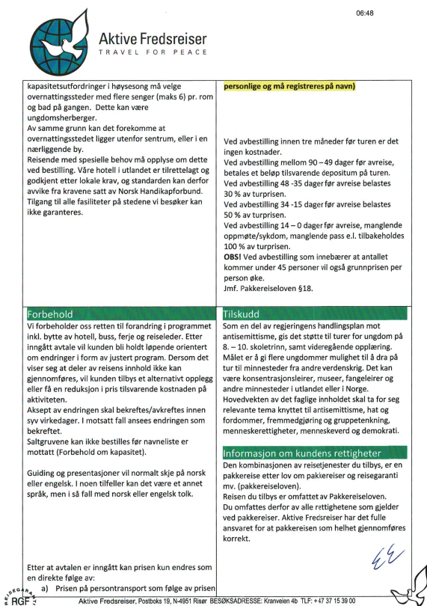
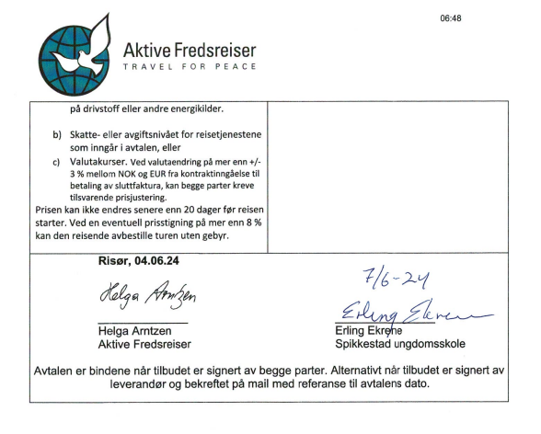

Slide 6
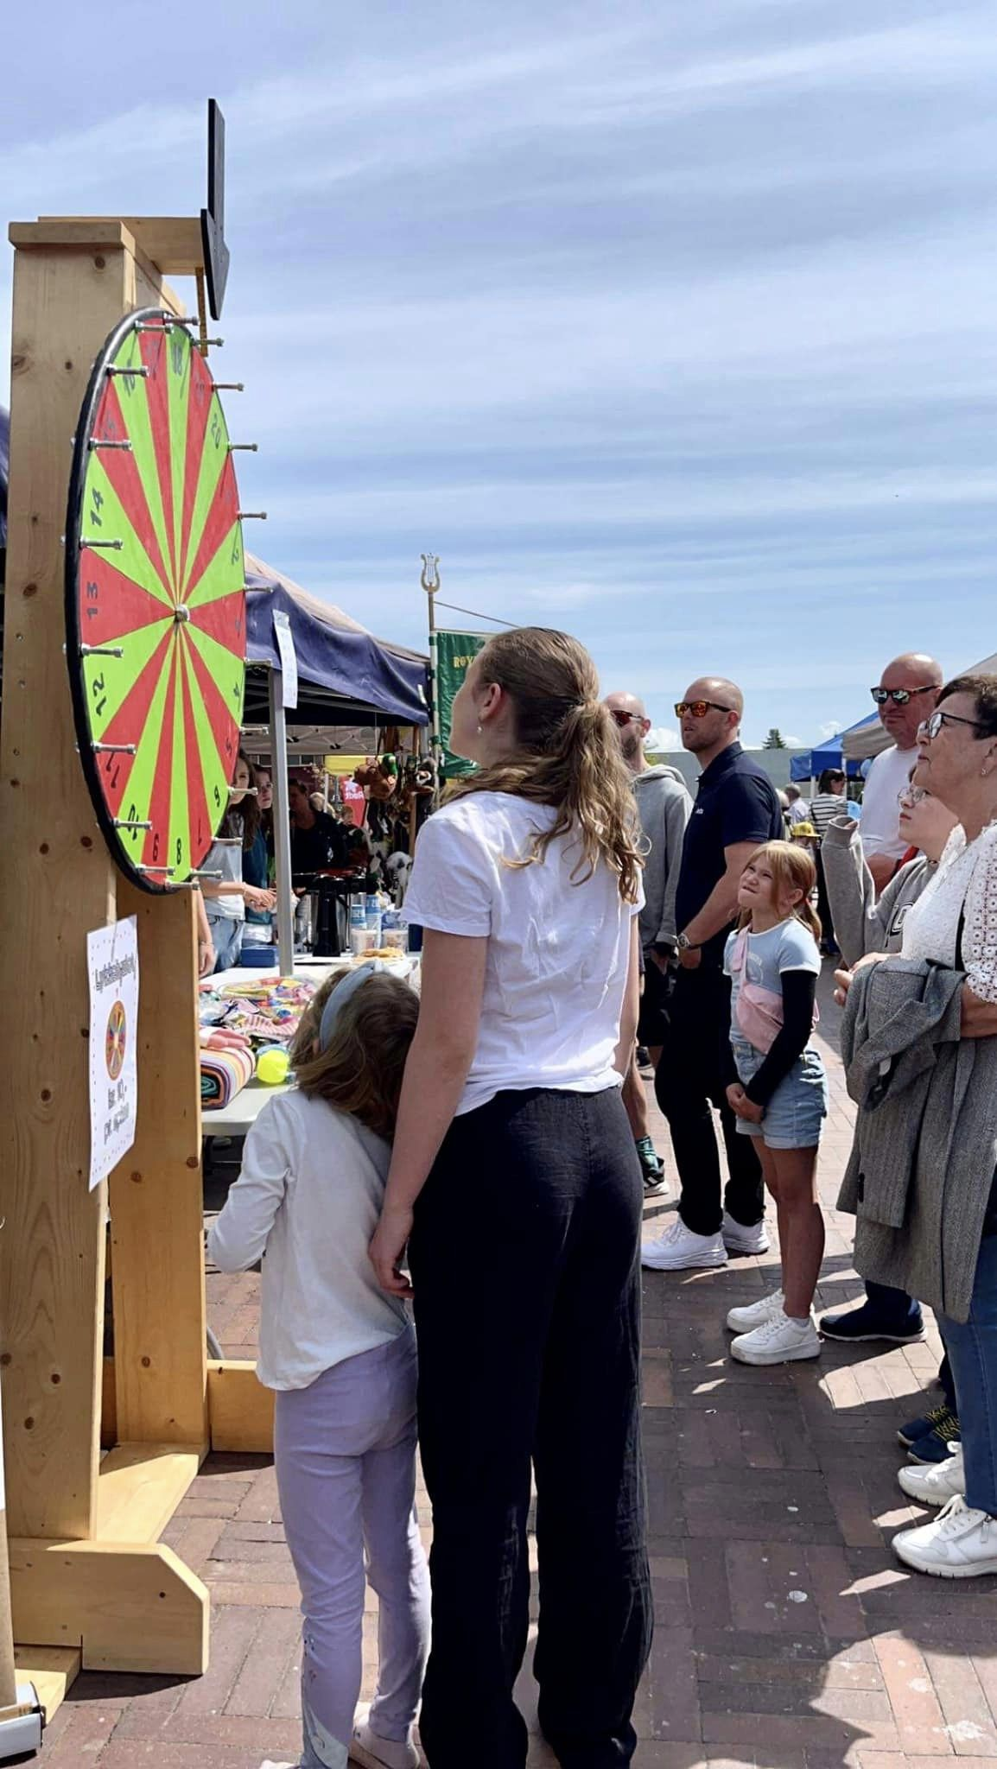
Dugnad

Slide 7
Forventninger til ungdom og kontrakt • Gjennomgang av forventninger til ungdommene og signering av kontrakt.

Slide 8
Reisevilkår

Slide 9
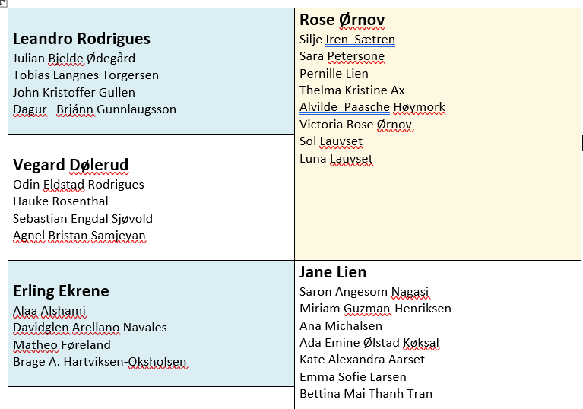
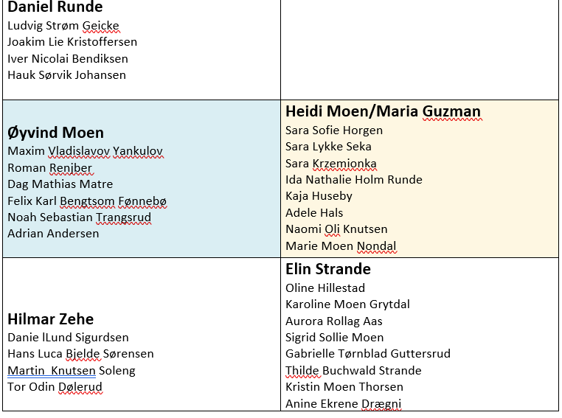
Voksne som skal være med og hvilke gruppe de skal ha ansvar for.

Slide 10
Voksne som skal være med og hvilke gruppe de skal ha ansvar for.

Slide 11
takk for oppmøtet

